Slide 1
Manajemen Proyek TI
Pertemuan 09

Slide 2
Work Break Structure (WBS)
Work Breakdown Structure (WBS)
Deskripsi / simbolisasi hierarkis dari semua pekerjaan yang harus dilakukan untuk menyelesaikan proyek

Slide 3
Cont’d
WBS
Sarana untuk membagi proyek menjadi pecahan kecil yang mudah dikelola, membantu memastikan penyelesaian, kompatibilitas, dan kontinuitas pekerjaan yang menjadi syarat keberhasilan penyelesaian proyek

Slide 4
Cont’d
WBS
Memberikan dasar pemahaman mendasar mengenai ruang lingkup proyek dan membantu memastikan proyek mendukung tujuan dan sasaran organisasi.

Slide 5
Karakteristik WBS
Level teratas mewakili hasil akhir atau proyek
Dibawahnya berisi paket kerja yang ditugaskan ke departemen atau unit organisasi
Semua elemen struktur rincian kerja tidak perlu didefinisikan pada level yang sama
Paket kerja harus independen dari paket pekerjaan lain dalam struktur rincian kerja
Paket kerja adalah unik dan tidak boleh diduplikasi di seluruh struktur rincian pekerjaan

Slide 6
Kegagalan WBS dan Pencegahan
Mengabaikan membuat Kamus WBS
Membuat kamus WBS tidak selalu diperlukan, terutama jika akronim dan konten kategori dalam WBS jelas.
Mengharapkan Lebih dari 100% dari WBS Anda
Prinsip desain WBS yang penting adalah aturan 100%, yang menyatakan bahwa WBS mencakup 100% (atau semuanya) dari apa yang ada dalam ruang lingkup proyek.

Slide 7
Cont’d
Mengapa repot-repot dengan Kontrol Perubahan Formal?
Setiap pembaruan ke WBS, harus memerlukan kontrol perubahan formal.
Orientasi Metode
WBS harus berorientasi pada hasil dan tidak menentukan metode.
To Do List Mentality
Pendekatan To Do list untuk konstruksi WBS adalah prosedur langkah-demi-langkah untuk melakukan semuanya

Slide 8
Cont’d
Melewati Proses Buy-In
Tim proyek harus memiliki semua keahlian, pengalaman, dan pemikiran kreatif, sehingga WBS harus disusun dengan masukan dari semua anggota tim.
Terlalu Banyak Tugas
Anggota tim umumnya lebih produktif jika mereka bertanggung jawab untuk mencapai prestasi yang terukur daripada menyelesaikan daftar tugas cucian.

Slide 9
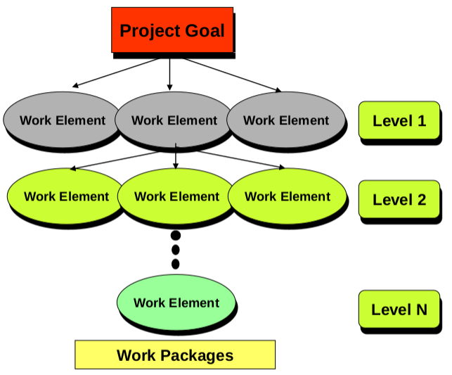
Visualisasi Grafis Umum dan Sederhana

Slide 10
Penjelasan
WBS membagi seluruh proyek menjadi elemen-elemen kerja yang mewakili unit kerja tunggal, yang ditugaskan untuk organisasi atau ke agen luar

Slide 11
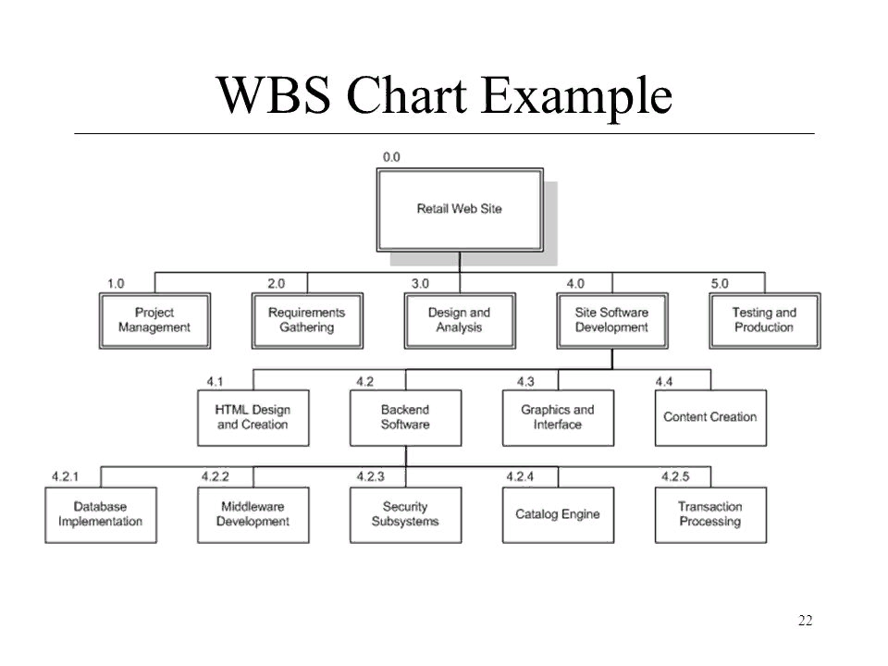
Cont’d

Slide 12
Cont’d
1. Requirement Gathering - Level 1
1.1 Observation - Level 2
1.2 Interview
1.3 Survey
2. Design Analysis - Level 1
2.1 UI Design - Level 2
2.2 Security Design
2.3 Flow Design

Slide 13
Membuat Work Break Structure
Sesi Perencanaan Proyek Bersama cara yang baik untuk menghasilkan WBS (Diskusi)
Untuk proyek yang kompleks, metode yang terbukti menghasilkan WBS adalah dengan menggunakan ruang papan tulis atau banyak kertas.

Slide 14
Pertimbangan
Ketika Anda mengatur WBS proyek Anda, pikirkan bagaimana Anda ingin enggunakannya nanti dalam proyek.
Condongkan ke arah pengembangan struktur rincian tugas yang berorientasi pada tugas
Tentukan apakah ingin membangun WBS yang berorientasi pada proses atau berorientasi produk.
Proses menciptakan WBS membantu memecah proyek, yang membuatnya lebih mudah untuk dikelola - dan dikuasai.

Slide 15
Cont’d
Perangkat lunak terkait proyek, seperti Microsoft Project atau MindMap, dapat memfasilitasi proses pembuatan WBS
Pendekatan populer yang digunakan dalam praktik manajemen proyek adalah pendekatan top-down dan bottom-up

Slide 16
Menghasilkan WBS:
Pendekatan Top-Down
Ada 2 variasi pendekatan top-down:
Pendekatan Tim
Pendekatan Sub-Tim

Slide 17
Pendekatan Tim
Pendekatan Tim
Seluruh tim bekerja di semua bagian WBS. Spesialis bekerja di bidang proyek masing-masing dan, selama pengembangan dan penyelesaian WBS, itu ditinjau oleh seluruh tim perencanaan

Slide 18
Pendekatan Sub-Tim
Pendekatan SubTim
Pendekatan ini biasanya digunakan ketika menentukan faktor batasan
Saat menggunakan pendekatan subteam, perhatian harus diberikan untuk memastikan bahwa WBS lengkap dan tidak melewatkan hal penting

Slide 19
Menghasilkan WBS:
Pendekatan Bottom-Up
Langkah 1:
Tim perencanaan menyetujui pemecahan tingkat pertama dari pekerjaan proyek
Langkah 2:
Tim perencanaan dibagi menjadi beberapa kelompok karena terdapat aktivitas kerja tingkat pertama
Langkah 3:
Setiap kelompok membuat daftar kegiatan yang diperlukan sesuai dengan aktivitas kerja tingkat pertama masing-masing

Slide 20
Cont’d
Langkah 4:
Brainstorming terjadi, anggota tim mengusulkan kegiatan yang, jika diterima oleh kelompok dicatat pada selembar kertas
Langkah 5:
Ketika tidak ada kegiatan tambahan yang diusulkan, kelompok memilah slip ke dalam kegiatan yang terkait satu sama lain

Slide 21
Cont’d
Langkah 6:
Grup melapor ke tim perencanaan proyek, kemungkinan kegiatan yang diabaikan dan menghilangkan aktivitas yang berlebihan
Risiko:
Kegagalan untuk mendefinisikan semua kegiatan atau tidak cukup mendefinisikan pendekatan top-down lebih disukai

Slide 22
Latihan
Buatlah WBS minimal 3 Level dari proyek kalkulator!
Notes:
Gambar Manual

Slide 23
Membuat Chart Tanggung Jawab
Hal ini berguna memastikan siapa yang memiliki tanggung jawab atas suatu kegiatan yang dijalankan.
Indikator tanggung jawab
Bertanggung Jawab Penuh
Mendukung
Notifikasi
Persetujuan
dll

Slide 24
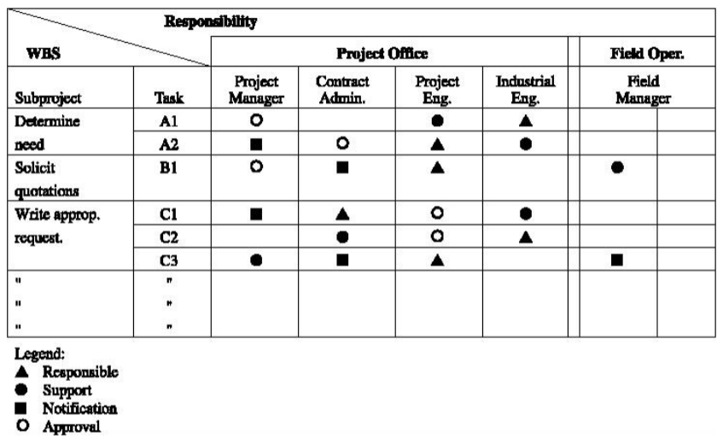
Contoh #1

Slide 25
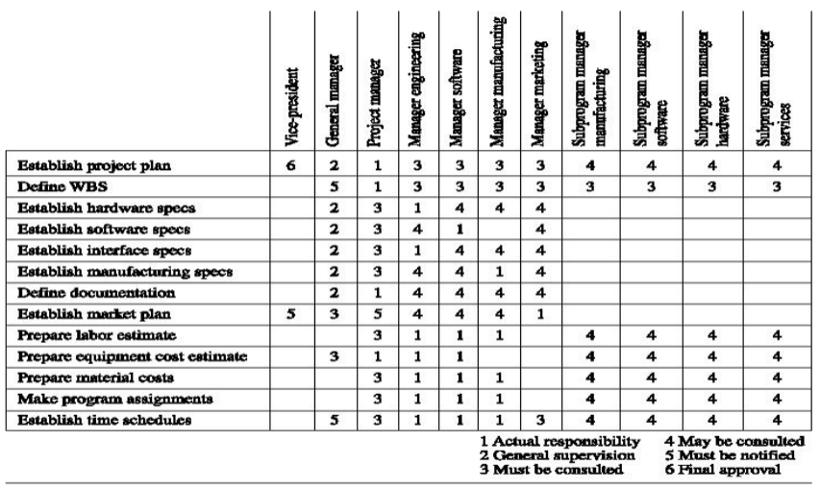
Contoh #2

Slide 26
Latihan
Buatlah Chart Tanggung Jawab dari proyek kalkulator!

